Slide 1
Zapošljivost osoba s poremećajem iz spektra autizma s osvrtom na Republiku Hrvatsku
Tamara Radošević, dr. med.
spec. medicine rada i sporta
Hrvatski zavod za zaštitu zdravlja i sigurnost na radu

Slide 2
Osnove
neurorazvojni poremećaj koji počinje u ranoj dobi
obično se dijagnosticira prije treće godine
Simptomi:
poremećaj socijalne interakcije
poremećaj komunikacije (poteškoće razumijevanja verbalnog i neverbalnog govora) i razvoja govora
suženi raspon interesa i aktivnosti
repetitivno ponašanje i stereotipije
poremećaj senzoričke integracije

Slide 3
Komorbiditeti
epilepsija
depresija
anksioznost
poremećaj pažnje i hiperaktivnosti
poremećaj protivljenja i prkosa

Slide 4
Ostalo
Nađene su morfološke i anatomske te biokemijske promjene koje se češće pojavljuju u osoba s ASD-om
Fenotipske karakteristike: prominentno čelo, gotsko nepce, asimetrija lica, otvorena usta, nisko položene uši, hiperfleksibilni zglobovi, hipopigmentacijske pjege
Gastrointestinalne smetnje

Slide 5
MKB šifre i postavljanje dg.
Prema međunar0dnoj klasifikaciji bolesti pervazivni razvojni poremećaji (f84):
dječji autizam (F84.0)
atipični autizam (F84.1)
Rettov sindrom (F84.2)
drugi dezintegrativni poremećaji u djetinjstvu (F84.3)
poremećaj hiperaktivnosti povezan s mentalnom retardacijom i stereotipnim pokretima (F84.4)
Aspergerov sindrom (F84.5)
drugi pervazivni razvojni poremećaj (F84.8)
pervazivni razvojni poremećaj, nespecificiran (F84.9)

Slide 6
Razlike
Visokofunkcionirajući i niskofunkcionirajući autizam:
nisu klinički termini nego dogovoreni među stručnjacima
prvenstveno se odnose na opću funkcionalnost
definiraju se preko 4 dimenzije:
- inteligencija
- govor
- sposobnost prilagodbe
- socijalna zrelost

Slide 7
Svijet i Hrvatska
svjetska prevalencija autizma je 1% populacije
SAD jedno od 160 djece (1/48 za dječake, 1/189 za djevojčice)
U Hrvatskoj oko 0.5% populacije ima dg. F84 (?)

Slide 8
ŽUPANIJA PREBIVALIŠTA | DOBNE SKUPINE |  |  |  |  |  | UKUPNO
 | 0 – 19 |  | 20 - 64 |  | 65+
 | MUŠKI | ŽENSKI | MUŠKI | ŽENSKI | MUŠKI | ŽENSKI
Bjelovarsko-bilogorska | 12 | 10 | 11 | 3 | 0 | 0 | 36
Brodsko-posavska | 61 | 23 | 25 | 10 | 0 | 0 | 119
Dubrovačko-neretvanska | 40 | 9 | 9 | 4 | 0 | 0 | 62
Grad Zagreb | 248 | 69 | 113 | 50 | 0 | 1 | 481
Istarska | 63 | 11 | 23 | 9 | 0 | 0 | 106
Karlovačka | 22 | 4 | 6 | 2 | 0 | 0 | 34
Koprivničko-križevačka | 18 | 1 | 9 | 1 | 0 | 0 | 29
Krapinsko-zagorska | 18 | 3 | 15 | 8 | 0 | 0 | 44
Ličko-senjska | 7 | 1 | 3 | 1 | 0 | 0 | 12
Međimurska | 30 | 6 | 3 | 4 | 0 | 0 | 43
Osječko-baranjska | 71 | 23 | 26 | 15 | 0 | 0 | 135
Požeško-slavonska | 13 | 4 | 3 | 2 | 0 | 0 | 22
Primorsko-goranska | 119 | 20 | 32 | 10 | 1 | 0 | 182
Sisačko-moslavačka | 27 | 6 | 13 | 6 | 0 | 0 | 52
Splitsko-dalmatinska | 104 | 17 | 56 | 23 | 0 | 0 | 200
Šibensko-kninska | 22 | 12 | 15 | 4 | 0 | 0 | 53
Varaždinska | 34 | 10 | 11 | 2 | 0 | 0 | 57
Virovitičko-podravska | 11 | 3 | 4 | 2 | 0 | 0 | 20
Vukovarsko-srijemska | 48 | 12 | 11 | 5 | 0 | 0 | 76
Zadarska | 28 | 9 | 19 | 3 | 0 | 0 | 59
Zagrebačka | 61 | 9 | 23 | 14 | 0 | 1 | 108
Nespecificirano | 2 | 0 | 5 | 0 | 0 | 0 | 7
SVEUKUPNO | 1059 | 262 | 435 | 178 | 1 | 2 | 1937

Slide 9
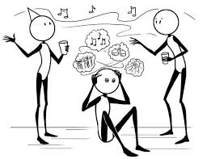
Kognitivni profili
Osobe s ASD imaju atipične kognitivne profile:
oštećena socijalna spoznaja i percepcija
poremećaj izvršnih funkcija
atipična perceptivna obrada i obrada podataka

Slide 10
Potrebno je:
rano postavljanje dijagnoze
rano multidisciplinarno poticanje preostalih sposobnosti
ciljane bihevioralne terapije (smanjivanje poteškoća socijalne interakcije, anksioznosti i eventualne agresije)
iznimne je važnosti stvaranje podržavajuće okoline koja prihvaća različitosti
Lijekovi se mogu koristiti kod ublažavanja komorbiditeta kao što su anksioznost i depresija, no nemaju utjecaj na socijalnu interakciju

Slide 11
Psihologijski testovi
Psihologijski testovi (područja):
pažnja i koncentracija
verbalno i vizualno pamćenje
auditivna i vizualna obrada podataka
vizualno-spacijalno funkcioniranje
sposobnosti govora i čitanja
senzorički razvoj i senzorička integracija
razvoj grube i fine motorike
razvoj socijalnih vještina
izvršne funkcije
emocionalni razvoj i razvoj osobnosti
ponašanje

Slide 12
Obrazovanje kao osnova za zapošljavanje
u većini slučajeva nije poremećena sposobnost učenja što ih razlikuje od osoba s „klasičnim” intelektualnim oštećenjem
Otprilike 38% osoba s ASD-om ima intelektualne poteškoće (IQ <70)
Zbog lošije prilagodbe obrazovnog materijala, kao i lošije socijalne prilagodbe kao osnovnog simptoma, djeca s asd-om pokazuju često nesklad između intelektualnog statusa i akademskog dostignuća

Slide 13
Vizualna podrška

Slide 14
Sposobnosti
sklonost matematici i brojevima
izuzetno prostorno pamćenje,
izražene vizualno-spacijalne vještine
držanje rutina i rutinskih postupaka
sklonost opažanja detalja
mogućnost dugotrajne koncentracije kroz duži period na jednu aktivnost
sklonost perfekcionizmu
iskrenost
dešifriranje u tekstu
vizualni mislioci
glazbeno i likovno su nadareni

Slide 15
Zapreke
slabiji kontakt očima
Nefleksibilnost
repetitivno ponašanje
poteškoće u međuljudskim odnosima
poteškoće u shvaćanju prenesenog značenja
Generalizacija
poremećaj senzorne integracije)
disharmoničnost u razvijenim vještinama
anksioznost, neadekvatno pokazivanje osjećaja, neadekvatne i impulzivne reakcije kao reakcija na stres (tzv.”meltdown” nakon nagomilanog stresa)
slabije verbalne vještine ili potpuna odsutnost govora

Slide 16
Što je moguće, a što nije
ZAPOŠLJAVANJE OSOBA S AUTIZMOM
PREPREKE | PREDNOSTI
Verbalna i neverbalna komunikacija | Preciznost u vizualnoj percepciji
Socijalni odnosi | Koncentracija
Socijalno ponašanje | Dugotrajno pamćenje
Posebni interesi | Posebni interesi
Povećani ili smanjeni odgovor na senzorički podražaj | Visoka tolerancija za ponavljajuće aktivnosti

Slide 17
Što je moguće, a što nije
NE: trgovac, recepcionar, profesor u školi, kontrolor leta
DA:programer, administrator na računalu, IT specijalist, fotograf, laboratorijski tehničar, novinar, poslovi sa preciznom ručnom izradom, veterinar, trener životinja, domar, stolar, zavarivač, web dizajner, knjižničar, statističar, taksist, lektor, računovođa, fizičar/matematičar, rad u banci na brojanju i sortiranju valuta, skladištar i inženjer.
→ Neverbalne osobe s ASD-om: čistač, unos podataka, vrtlar, skladištar, rad u
fotokopiraonici na fotokopiranju, poslovi koji zahtijevaju jednostavno sastavljanje,
sortiranje ili pakiranje u tvornicama

Slide 18
Što nas zanima?
POSTOTAK zapošljavanja i zapošljivosti osoba s ASD-om u svijetu
provjeriti koje se intervencije i strategije upotrebljavaju pri zapošljavanju
koji su faktori ključni pri osposobljavanju za rad, zapošljavanju
na kakvim se poslovima osobe s ASD-om najuspješnije zapošljavaju
postoje li modeli koji se mogu koristiti i u Hrvatskoj
predložiti modele intervencije u Republici Hrvatskoj

Slide 19
Što kaže literatura o zapošljivosti
nedostatak sustavnih istraživanja
Dostupne studije su slabije kvalitete
Smanjena sposobnost zapošljavanja i zadržavanja posla
U odnosu na osobe s intelektualnim poteškoća i Downovim sindromom, osobe s ASD-om se i teže zapošljavaju i imaju manju ponudu za odabir poslova

Slide 20
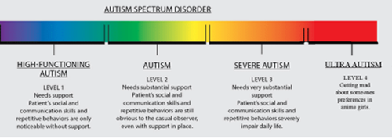
Glavni prediktori radne sposobnosti i zapošljivosti
stupanj obrazovanja
opće funkcioniranje
kognitivna sposobnost

Slide 21
Glavne prepreke
Jedna od definiranih prepreka pri zapošljavanju je nedostatak sustavne skrbi i podrške
Dostupna skrb je uglavnom usmjerena na osobe s intelektualnim poteškoćama
Niti jedna studija nije mogla prikazati uspješne intervencije i strategije pri tranziciji iz adolescencije u odraslu dob niti zapošljavanju

Slide 22
Rezultati drugih zemalja
Samo jedna studija je prikazala IT sektor kao sektor gdje se osobe s ASD-om potencijalno najuspješnije zapošljavaju
U SAD manje od 25% osoba zaposleno
U Velikoj Britaniji 16% ima stalni posao, a 32% neku vrstu posla

Slide 23
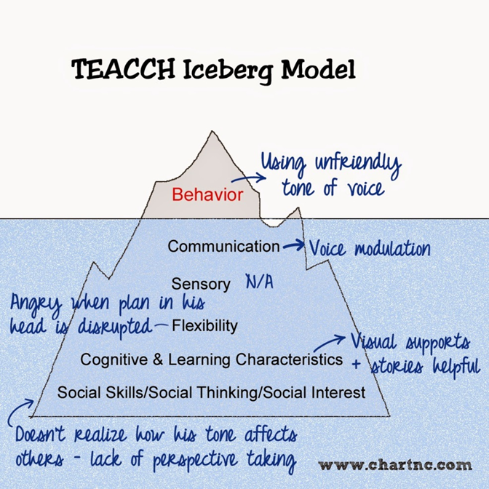
TEACCH model
Omogućava:
ranu dijagnostiku,
intervenciju,
rehabilitaciju i
pružanje cjeloživotne podrške

Slide 24
Stanje u Hrvatskoj
nema dostupnih podataka o broju zaposlenih osoba s asd-om
Potencijalne prepreke: obrazovanje → usmjerenost prema odgojno-obrazovnim skupinama koje onemogućavaju daljnji nastavak školovanja

Slide 25
Uloga medicine rada
Profesionalna orijentacija
Prijedlog prilagodbe radnog mjesta uzimajući u obzir specifičnosti asd
Upotreba Međunarodnom klasifikacijom funkcioniranja, onesposobljenosti i zdravlja

Slide 26
Psihologija rada
U psihologiji rada:
upotreba specifičnih testova za procjenu radne sposobnosti kao AAPEP (vještine potrebne za rad, samostalnost, vještine rekreacije, ponašanje na radnom mjestu, funkcionalna komunikacija i socijalna interakcija)

Slide 27
Zaključak
zapošljavanje osoba s ASD-om je složeni problem i u zemljama koje imaju ranu intervenciju
unatoč detekciji glavnih prediktora zapošljavanja, Nisu dostupni kriteriji određivanja ISTIH
nepostojanje podrške i programa tranzicije iz adolescencije u odraslu dob

Slide 28
A, Hrvatska?
Nema sustavnog prikupljanja podataka o osobama s asd-om
Neadekvatno rano dijagnosticiranje i (re)habilitacija
Neadkevatno uključivanje u školski sustav
Nemogućnost uključivanja u tržište rada
Nedostatak sustavne skrbi i podrške
Institucionalizacija

Slide 29
ZA PONIJETI KUĆI ILI ŠTO DALJE? | Podizanje svijesti o ASD putem kampanje na državnoj razini
 | Formiranje registra za autizam i prikupljanje točnih podataka
 | Formiranje multidisciplinarnog tima i sustava ranog dijagnosticiranja i rane intervencije
 | Formiranje modela za (re)habilitaciju (prijedlog: preuzimanje TEACCH modela)
 | Rana selekcija i omogućavanje inkluzije u redovne vrtiće i škole
 | Edukacija osoblja za adekvatno postupanje i prilagođavanje odgojno-obrazovnog materijala
 | Formiranje ustrojstvenih jedinica za pružanje podrške osobama s ASDom i osposobljavanje terapeuta i pomoćnika u nastavi
 | Edukacija specijalista medicine rada i psihologa rada o ASDu i testovima kojima se može procijeniti radna sposobnost
 | Formiranje mobilnih timova za podršku
 | Provođenje detaljnih i sustavnih istraživanja na temu procjene individualnih sposobnosti i želja za rad osoba s ASDom

Slide 30
HVALA NA PAŽNJI

